Slide 1

Analisi del traffico di rete e riconoscimento spiegabile dei relativi attacchi informatici
Tesi di Laurea in
Ingegneria Informatica
Candidato
Leonardo Ceccarelli
Relatori
Ing. Antonio Luca Alfeo
Prof. Mario G.C.A. Cimino

Slide 2
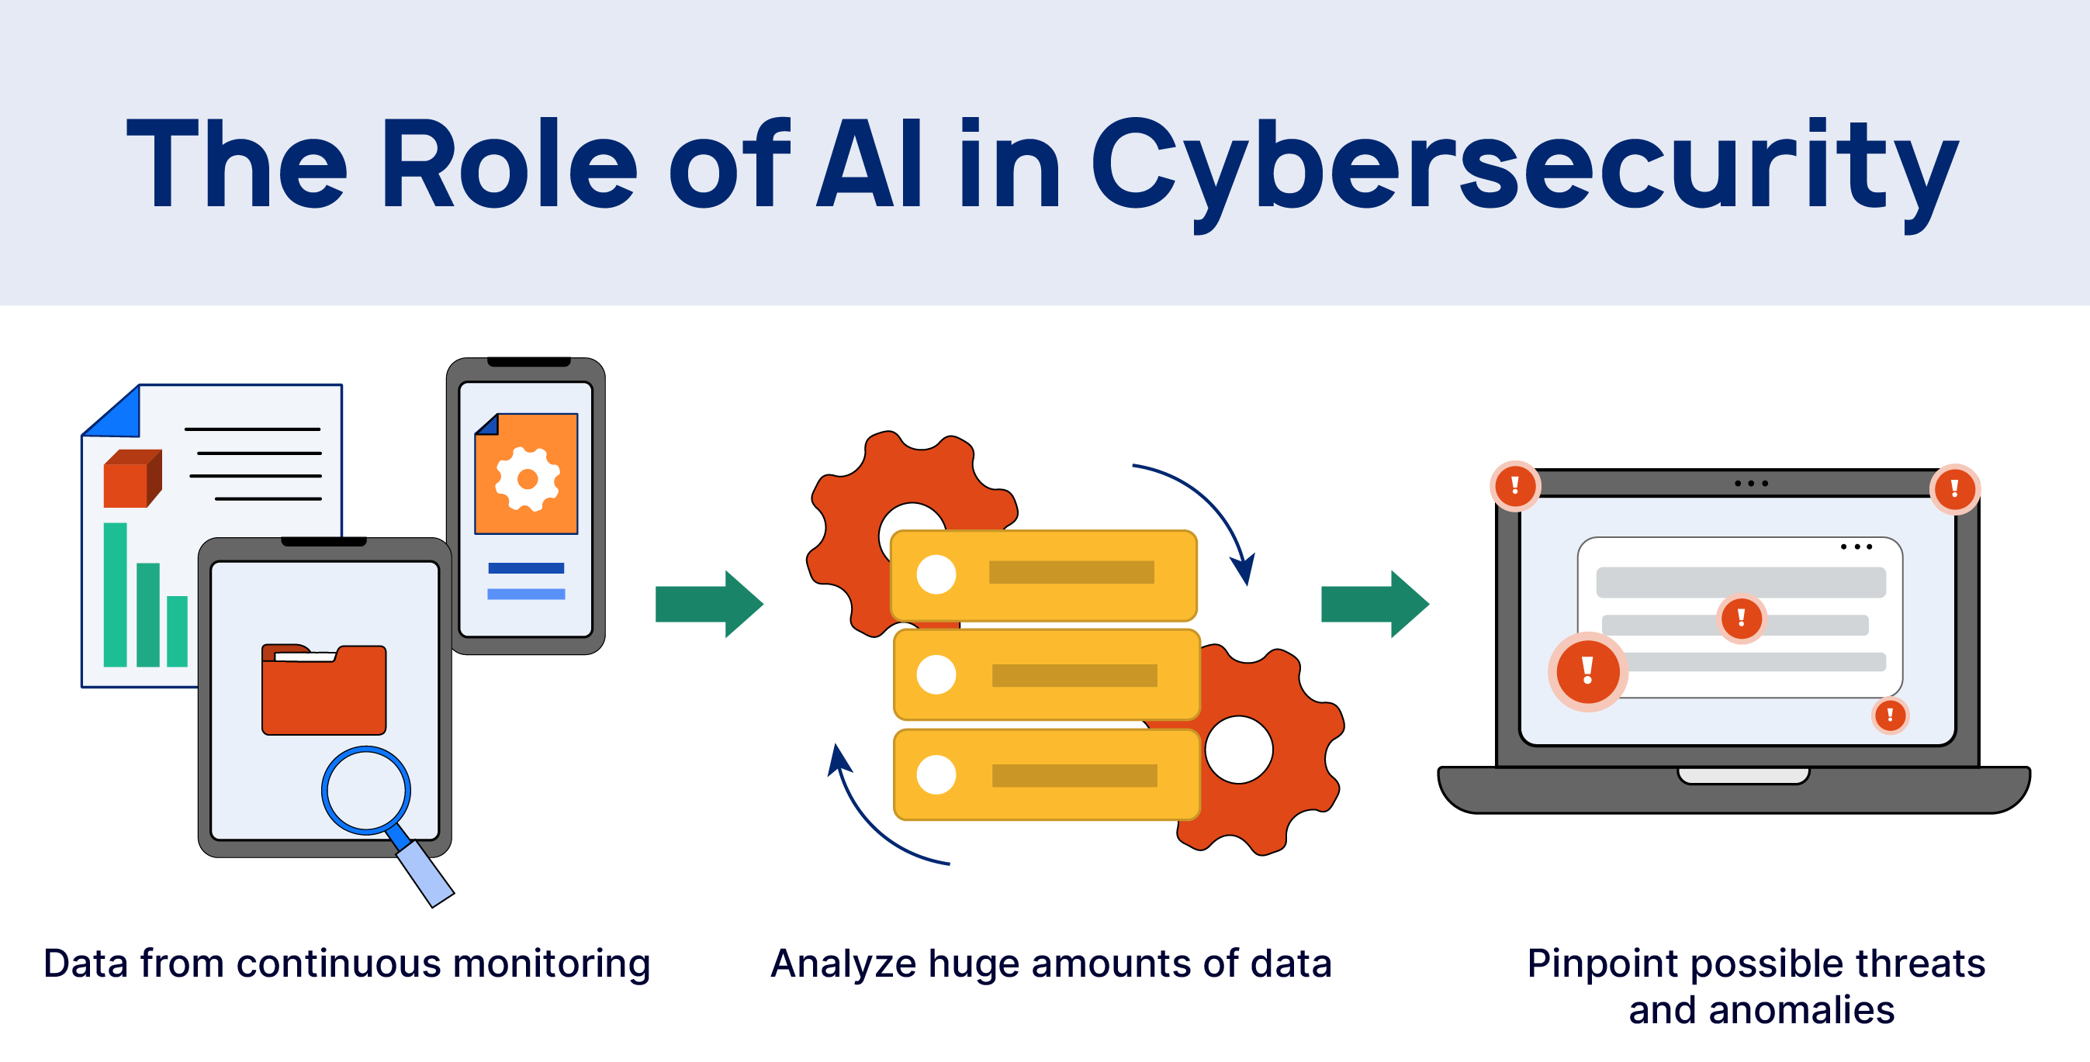
Introduzione e Problema
I tradizionali sistemi di Intrusion Detection (IDS) spesso non riescono a identificare attacchi sofisticati e in continua evoluzione, rendendo necessario l’utilizzo di modelli di Machine Learning più avanzati.
La complessità degli algoritmi di Machine Learning può rendere difficile l'interpretazione delle decisioni nei sistemi di rilevamento delle minacce informatiche.
Diventa essenziale adottare tecniche di eXplainable Artificial Intelligence (XAI) per comprendere il funzionamento degli algoritmi di Machine Learning.
Leonardo Ceccarelli 2

Slide 3
Soluzioni
I modelli di XAI ci consentono di capire il perché di una determinata scelta e come ogni step intermedio influenza il risultato finale.
Gli Algoritmi di Machine Learning testati sono i seguenti: RandomForest, GradientBoosting.
Ai modelli sono stati applicati diverse misure di feature importance: SHAP*, Gini Index.
È stato utilizzato il dataset NSL-KDD: esso contiene una serie di connessioni di rete etichettate. Ogni connessione è descritta attraverso 41 feature: protocolli di trasmissione utilizzati, durata della connessione e statistiche sulle interazioni tra host.
* SHapley Additive exPlanations: metodo per spiegare
l'importanza delle feature nei modelli di ML.
Leonardo Ceccarelli 3

Slide 4
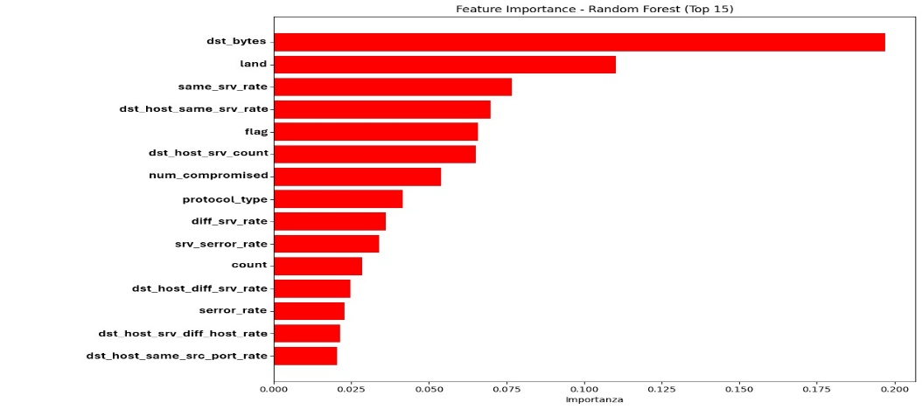
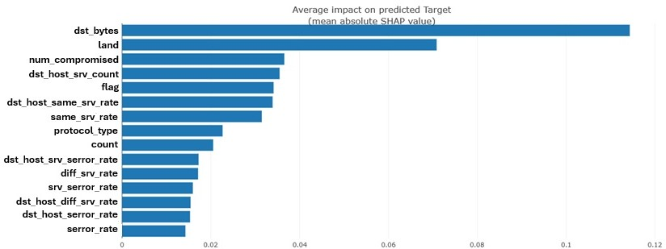
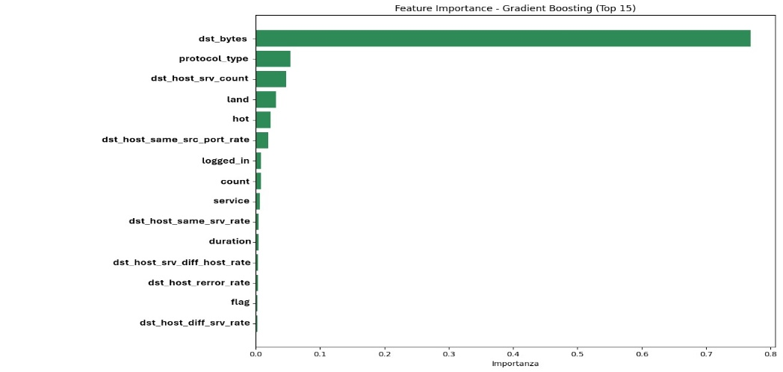
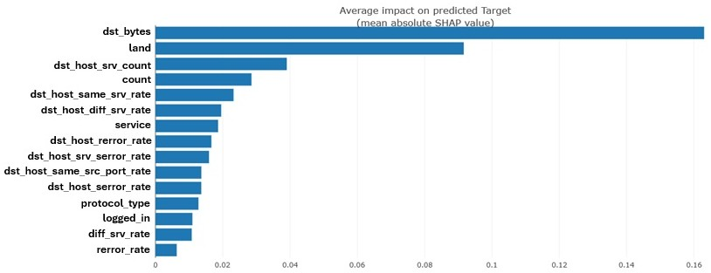
Risultati
L’analisi mostra che il «numero di byte ricevuti» risulta essere la feature più rilevante in entrambi i modelli, seguita dalla «provenienza della connessione» e dal «numero di connessioni verso lo stesso servizio sullo stesso host».
Il Gini Index enfatizza le feature legate a conteggi e frequenze (come il «Numero di connessioni verso lo stesso host nell'ultimo intervallo di tempo») mentre SHAP evidenzia meglio le relazioni tra feature (come il rapporto tra «protocollo usato» e la «percentuale di connessioni allo stesso servizio»).
Leonardo Ceccarelli 4

